Slide 1

POWERCODE
ACADEMY

Slide 2
Занятие 1 Основы HTML
Горбачевский Валерий

Slide 3




Front-end
Стили
Интерактивность
Структура

Slide 4
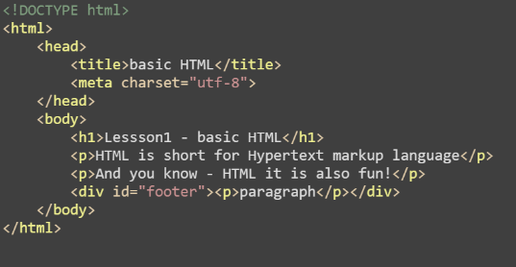
Что такое HTML?
HyperText Markup Language — «язык гипертекстовой разметки»

Slide 5
HTML Документы = ВЕБ Страницы
HTML документ содержит HTML теги и простой текст
HTML документы также называются веб страницами
Задача браузера (Chrome, Internet Explorer, Firefox) это прочитать HTML код и показать его как веб страницу.
Браузер не отображает HTML теги, а использует их для интерпретирования контента страницы.

Slide 6
Как создать HTML документ?
В любом текстовом редакторе создать файл с расширением .html
Имя основного файла называем index.html
И начинаем писать HTML теги

Slide 7
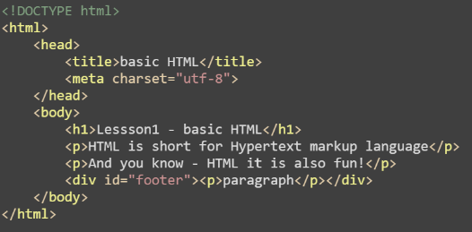
Самые основы:
HTML Теги - HTML Elements
Тип документа – DOCTYPE
Теги верхнего уровня html, head, body
Теги тела документа p, h1, a и др.

Slide 8
Структура документа:
Код между <html> и </html> описывает веб документ
Код между <head> и </head> описывает свойства документа
Код между <body> и </body> это видимая часть документа

Slide 9
Заголовки - H-TAGS
6 разных уровней
<h1>content</h1>
<h2>content</h2>
<h3>content</h3>
<h4>content</h4>
<h5>content</h5>
<h6>content</h6>

Slide 10
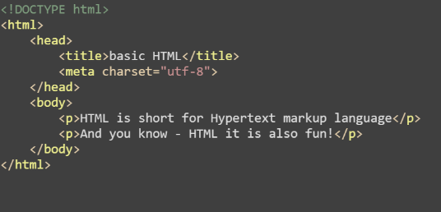
Абзацы (параграф)
<p>content</p>

Slide 11
Блочные и строчные теги
Блочные теги <p>, <h1>
Строчные теги:
тег <strong>Текст</strong> – делает текст жирным на странице;
тег <em>Текст</em> – делает текст наклонным на странице;
тег <s>Текст</s> – делает текст перечеркнутым на странице.

Slide 12
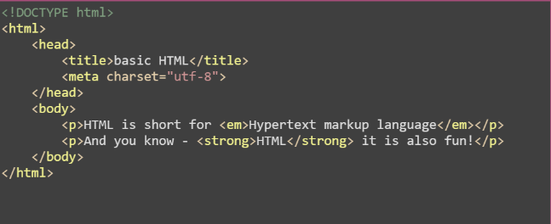
Блочные и строчные теги

Slide 13
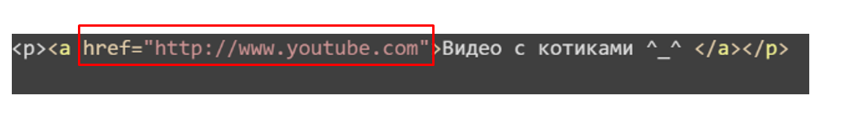
Ссылки
Атрибуты тегов

Slide 14

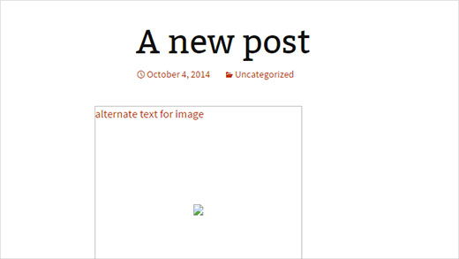
У меня на компьютере 300GB прекрасных картинок - как я могу их использовать?
Вставляем изображение в документ

Slide 15
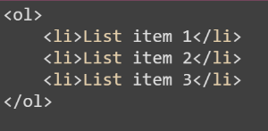
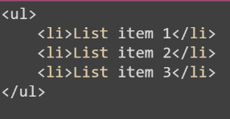
Любите списки?
List item 1
List item 2
List item 3
List item 1
List item 2
List item 3

Slide 16
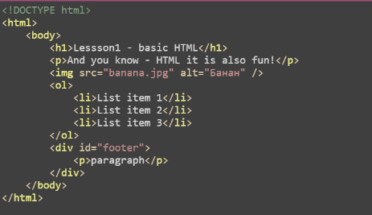
Поздравляю, теперь вы знакомы с HTML

Slide 17
Справочники по HTML
http://www.w3schools.com/tags/default.asp
http://htmlbook.ru/html

Slide 18
Вредные Полезные Советы
Используйте интернет
Кто-то уже наверняка сделал то, что вы ищите
Как только вы научитесь правильно искать - кодинг станет проще
Пробуйте, пробуйте, пробуйте и еще раз пробуйте

Slide 19
Ресурсы
http://www.w3schools.com/
http://htmlbook.ru/
http://www.w3schools.com/html/html_elements.asp
http://www.w3schools.com/tags/tag_doctype.asp
http://learn.shayhowe.com/html-css/

Slide 20
Задание
Подготовьте папку где будут хранится ваши работы
Создайте простую HTML страничку без стилей
"Несколько клевых фактах обо мне"
Используйте 2 уровня заголовков
Используйте как минимуму 2 параграфа
Вставьте ссылки на ваши профили в соц сетях
Ссылки должны быть в виде списка
Добавьте веселое фото

Slide 21
Спасибо!
Есть вопросы?
Вы можете связаться со мной
mail: valeriy.gorbachevskiy@gmail.com
Telegram/Viber: +380954382408
Skype: valerij.gorbachevskij

